Slide 1


状元成才路
6
用百分数解决问题（1）

Slide 2


状元成才路
一、复习导入
1. 把表格补充完整。
百分数 | 32%
小数 |  | 1.5
分数
150%
33.3%
37.5%
0.32
0.333
0.375
8
3
1
3
25
2
3
8

Slide 3

状元成才路
一、复习导入
2. 口答。（只列式不计算）
（1）16比12多几分之几？ 12比16少几分之几？
（2）甲数是60，乙数是48，甲数比乙数多几分之几？乙数比甲数少几分之几？
(16-12)÷12
(16-12)÷16
(60-48)÷48
(60-48)÷60
怎样解决求一个数比另一个数多（少）几分之几？

Slide 4
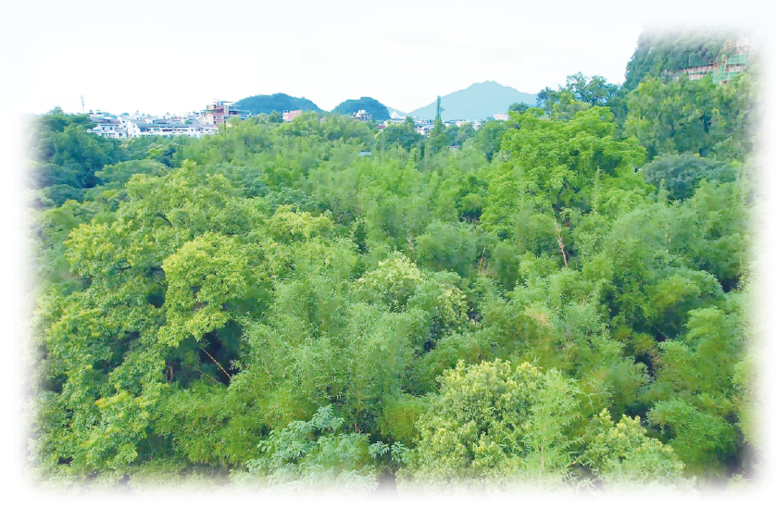


状元成才路
二、探索新知
原计划造林 12 公顷，实际造林 14 公顷。实际造林比原计划增加了百分之多少？
你获得了哪些数学信息？
(实际造林-原计划造林）÷原计划造林
这样的数量关系和分数乘除法问题的数量关系类似。

Slide 5
原计划造林 12 公顷，实际造林 14 公顷。实际造林比原计划增加了百分之多少？
单位1
(14－12)÷12
＝ 2÷12
≈ 0.167
＝16.7%
原计划：
比原计划多造的
12公顷
实际：
14公顷

Slide 6

状元成才路
原计划造林 12 公顷，实际造林 14 公顷。实际造林比原计划增加了百分之多少？
单位1
也可以先求实际造林是原计划的百分之多少。
原计划：
比原计划多造的
12公顷
实际：
14÷12≈1.167＝116.7%
14公顷
116.7%－100%＝16.7%

Slide 7
原计划造林 12 公顷，实际造林 14 公顷。实际造林比原计划增加了百分之多少？
(14－12)÷12
＝ 2÷12
≈ 0.167
＝ 16.7%
14÷12≈1.167＝116.7%
116.7%－100%＝16.7%
答：实际造林比原计划增加了 16.7%。

Slide 8
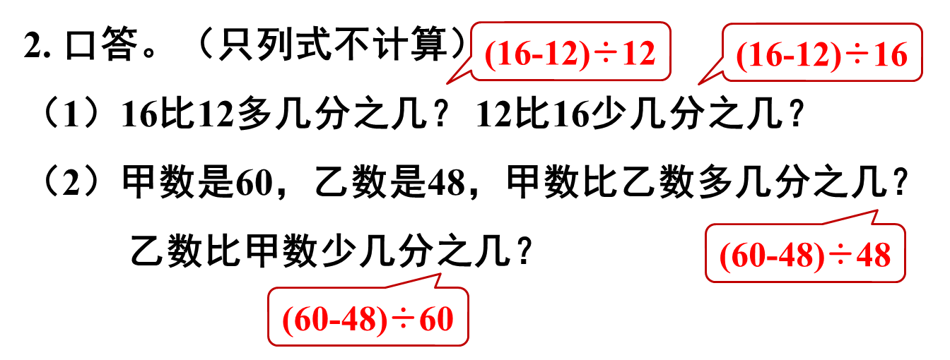
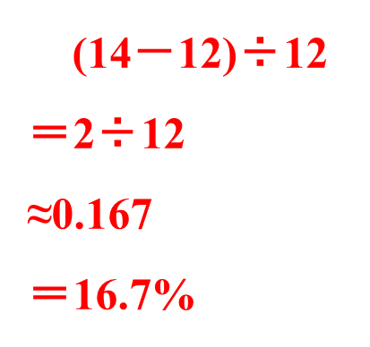
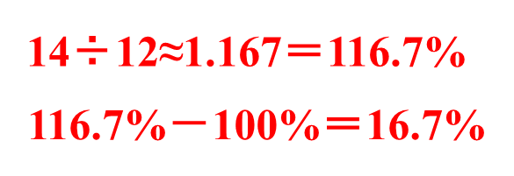

比一比，你有什么发现？

Slide 9

状元成才路
我们原计划造林 12公顷，实际造林14公顷。原计划造林比实际造林减少了（ ）%。
14.3
你会解答吗？
(14-12)÷14
＝2÷14
≈ 0.143
＝14.3%
为什么除以14？

Slide 10
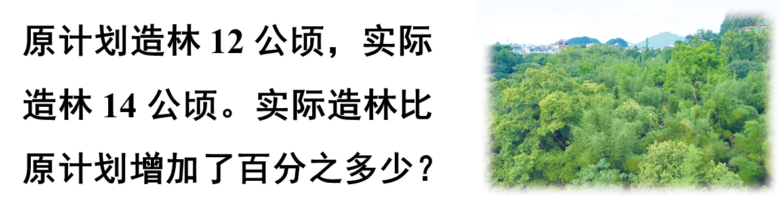
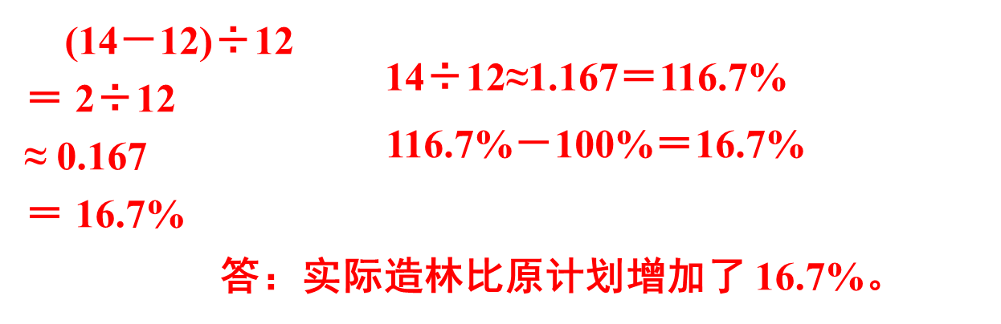
课堂小结
想一想，怎样求一个数比另一个数多（少）百分之多少？
找准单位“1”，用除法解决。

Slide 11

状元成才路
三、巩固提高
1. 小飞家原来每月用水约 10 t，更换了节水龙头
后每月用水约 9 t，每月用水比原来节约了百分
之多少？
[教科书P87 做一做]
(10－9)÷10
＝1÷10
＝10%
答：每月用水比原来节约了 10%。

Slide 12
状元成才路
2. 填空。
新风小学去年有图书4000册，今年新增一 批图书后，现有图书5000册，今年新增图书（ ）%。
25
谁是单位“1”？

Slide 13
状元成才路
[教科书P90 练习十九 第6题]
3. 一个长方体木块的长、宽、高分别是 5 cm、4 cm、3 cm。如果用它锯成一个最大的正方体，体积要比原来减少百分之多少？
    (5×4×3－3×3×3)÷(5×4×3)
    ＝（60－27）÷60
    ＝33÷60
    ＝55%
答：体积要比原来减少 55%。

Slide 14
状元成才路
四、课后作业
完成对应课时的练习。

